Slide 1
xxxx xxxx 御中
健康キャンペーンのご提案
20xx年xx月xx日(x)
シダックスコントラクトフードサービス株式会社

Slide 2

はじめに
平素は食堂運営に多大なるご支援、ご協力を賜り厚く御礼申し上げます。
本資料は、日頃より食堂をご利用いただいています皆様が、ご自身の
健康状態を楽しく、かつ客観的に振り返るきっかけとなる「健康キャンペーン」をご提案させていただきます。
食のプロフェッショナルとして、単なる食事の提供に留まらず、「健康チェック」を通じ、一人ひとりがご自身の体のサインに気づき、前向きな行動変容へと繋がる一助となれば幸いです。

Slide 3
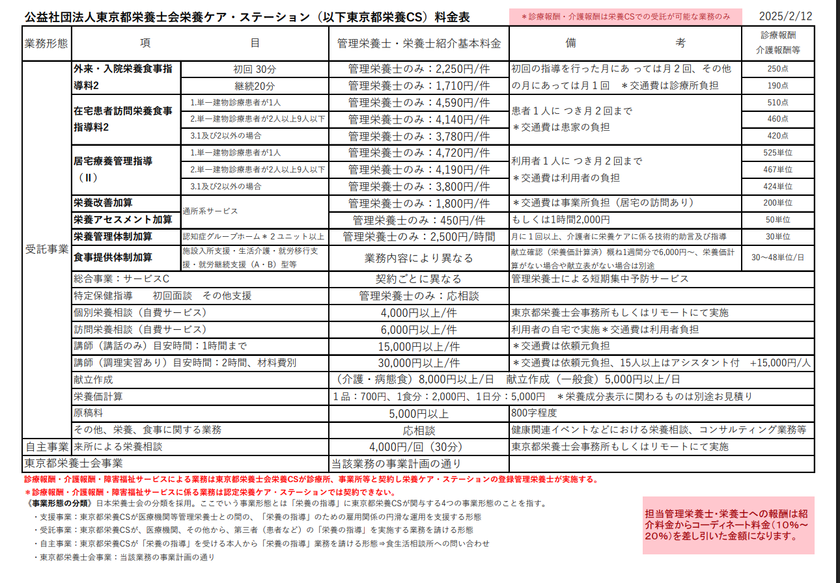
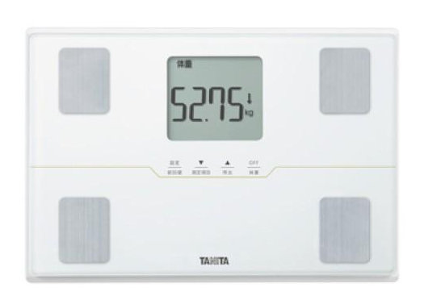

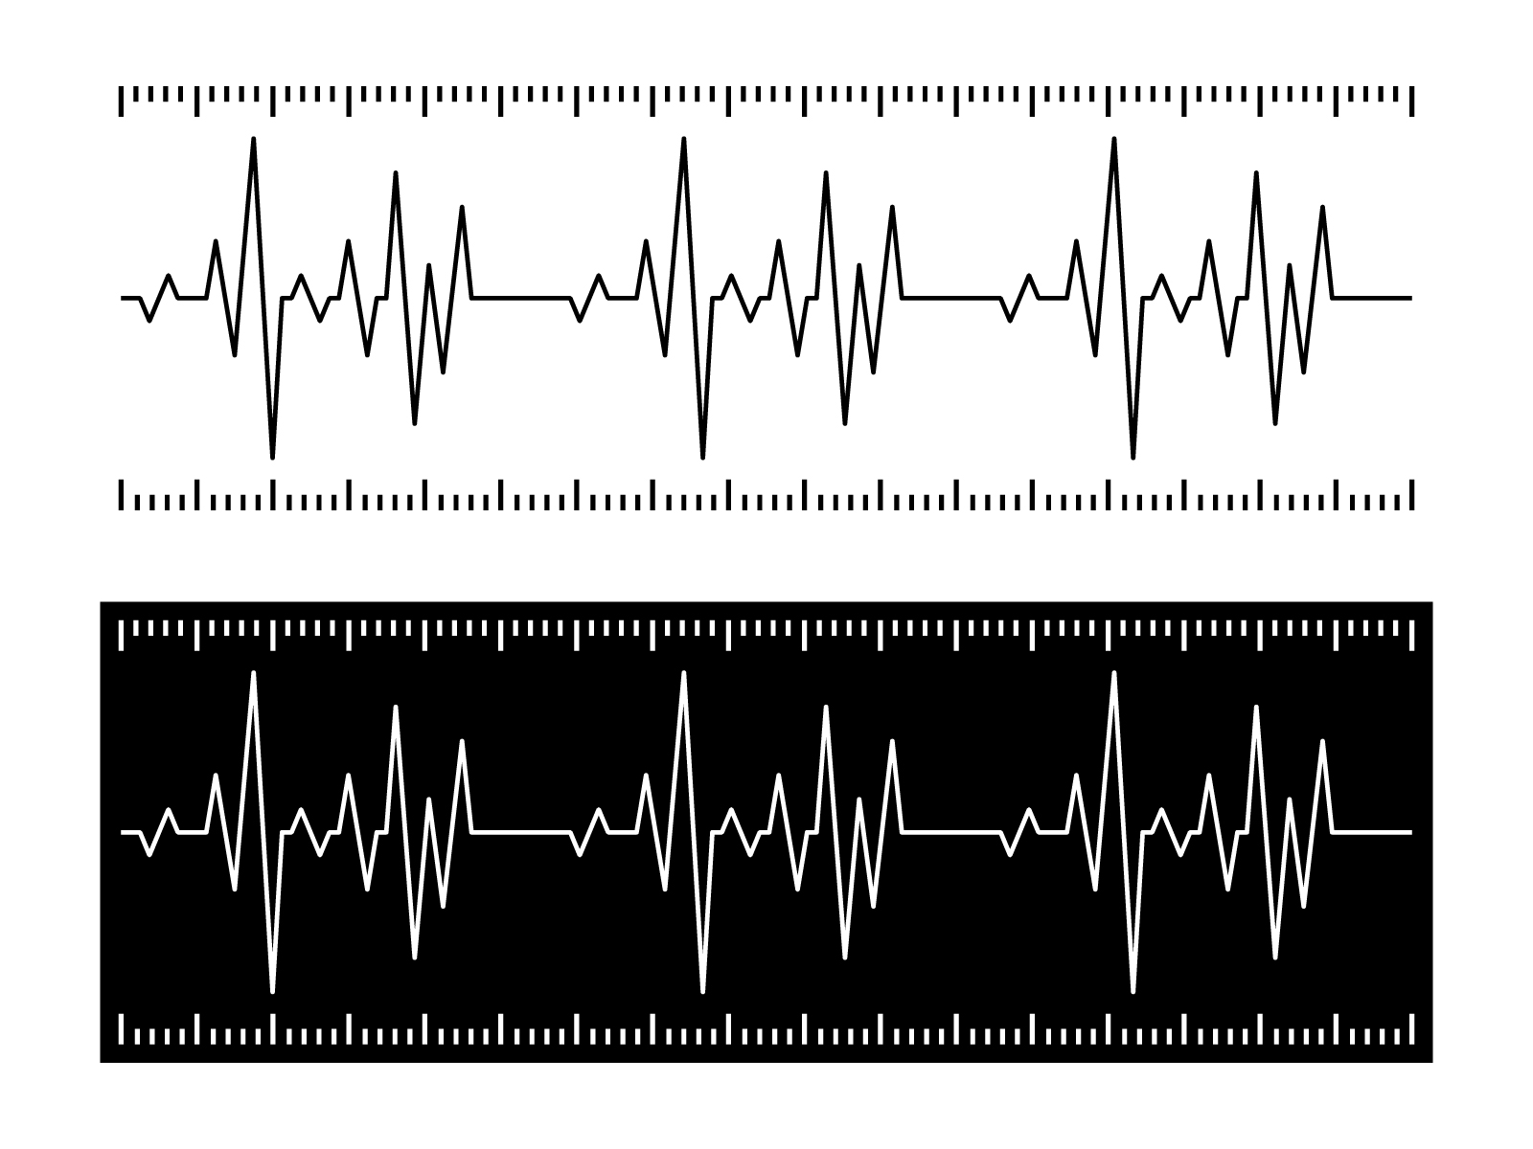
健康チェック
体組成を測ってカラダ最適化の第１歩を
体のバランスを多角的に把握
測定項目とデータ活用
体重、体脂肪率、内臓脂肪レベル、BMI、筋肉量などを測定。
漠然とした「肥満」ではなく、どこに課題があるか
（例：隠れ肥満、低筋肉）を把握
（参考）
公益社団法人東京都栄養士会
栄養ケア・ステーション
料金表
講師（講和）
目安時間１時間 15,000円
方法とイベント適正
約１分で測定完了。測定時間が短く回転率が高い。
カラダ最適化の一歩として、気づきと適切な対策に
繋げる。
1日レンタル代
無料
＋
栄養士派遣
30,000円
体組成計
費用：30,000円
Notes:
https://www.tokyo-eiyo.or.jp/user_data/editor/ckfinder/core/connector/php/upload/files/CS%E6%96%99%E9%87%91%E8%A1%A8_%2020250212(1).pdf
公益社団法人東京都栄養士会栄養ケア・ステーション（以下東京都栄養CS）料金表

Slide 4
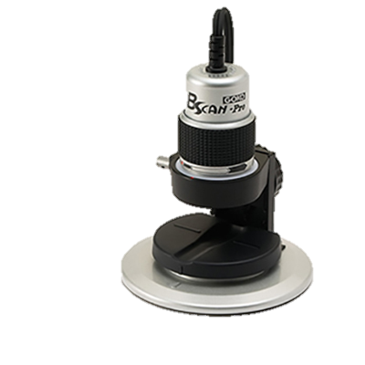
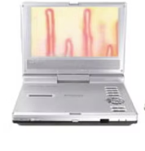
健康チェック
毛細血管から体のサインをチェック
無採血！血流の様子をリアルタイム観察
測定項目とデータ活用
指先の毛細血管の形、色、血流速度をリアルタイムで観察。
血流の状態を視覚的に理解し、「食事改善」の
意識を高めます。
方法とイベント適正
採血不要で、参加者の心理的な抵抗が低い。
１人あたり約２分で測定が可能です。
実際の映像はインパクトがあり、
食生活アドバイスの説得力を高めます。
1日レンタル代
30,000円
＋
栄養士派遣
30,000円
Bscan Pro
費用：60,000円

Slide 5
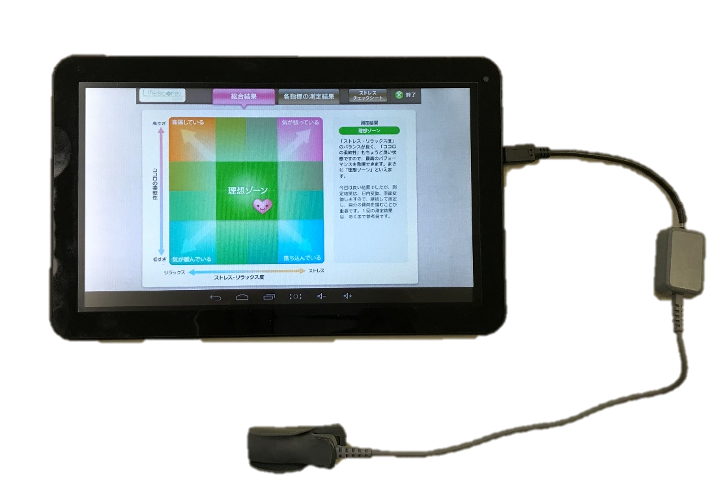
健康チェック
従業員のココロの健康を見える化
２分で完了！自律神経バランスの客観的測定
測定項目とデータ活用
「ストレス/リラックス度」と「ココロの柔軟性」を可視化。
漠然とした不調を客観的なデータとして把握し、
適切な対策に繋げる。
方法とイベント適正
指先センサーで約２分間のクイック測定。
多忙な方も参加しやすい。
1日レンタル代
10,000円
＋
栄養士派遣
30,000円
Lifescore Quick
費用：40,000円
労働安全衛生法（厚生労働省）の
「ストレスチェック制度」の対応には該当しません。

Slide 6
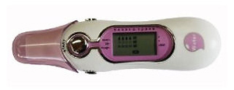
健康チェック
栄養状態が表れる肌の健康度測定
手軽なセルフチェック！肌のコンディション測定
測定項目とデータ活用
肌の水分、油分、柔軟性を10段階で表示。
肌の状態は栄養状態を反映するため、食生活の
入口として活用。
方法とイベント適正
約１分で測定完了。
美容に関心の高い方を中心に人気があり、男女を問わず幅広い層にご参加いただいています。
セルフケア意識の向上につながります。
1日レンタル代
無料
＋
栄養士派遣
30,000円
BIO SKIN
費用：30,000円

Slide 7
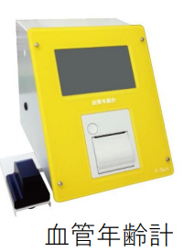
健康チェック
見過ごせない血管の健康度をチェック
1分で完了！血管の硬さを指先で簡単測定
測定項目とデータ活用
実年齢に対する「血管年齢」と血管健康度（5段階）を測定。
リスクを早期に把握し、生活習慣改善の動機づけと
なります。
方法とイベント適正
指先を当てるだけの簡単操作で、気軽に測定できます。
わかりやすい結果表示で、盛り上がること
間違いなし。
1日レンタル代
40,000円
＋
栄養士派遣代
30,000円
血管年齢計
費用：70,000円

Slide 8
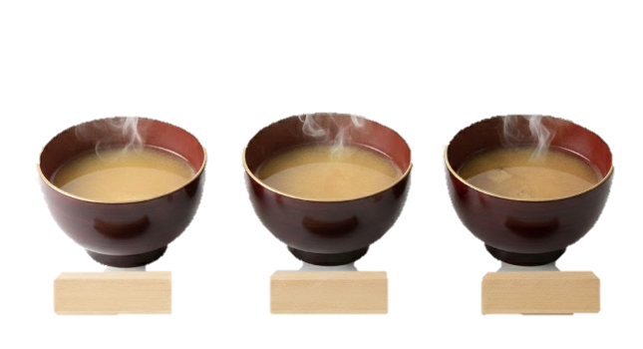
健康チェック
あなたの味覚は大丈夫？塩分濃度の飲み比べ
味覚で学ぶ！高血圧予防のための適塩体験
測定項目
３種類の味噌汁（標準/やや濃口/濃口）の中から、最も「美味しい」と感じるものを選択。
選んだ味噌汁の塩分濃度をその場で開示し、
味覚の傾向をセルフチェックできます。
やや
濃口(1.2％）
方法とイベント適正
「自分の味覚診断」という興味喚起要素が高く
「ついでに一杯」と参加のハードルが低く、
参加しやすい。
最適(0.8％）
濃口(1.0％）
食材費
3円×人数
＋
栄養士派遣代
30,000円
費用： 円

Slide 9
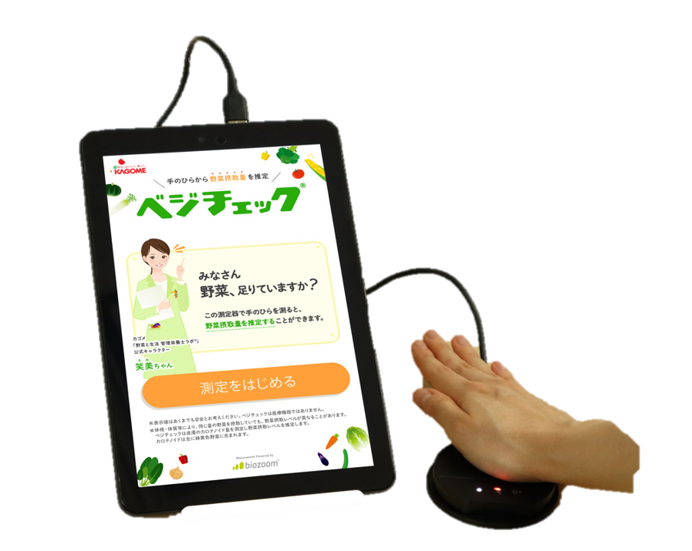
健康チェック
野菜摂取レベルの見える化
手のひらを当てるだけ！推定野菜摂取量を算出
測定項目とデータ活用
皮膚のカロテノイド量から、日頃の「推定野菜摂取量」を数値化。
客観的な数値で、食習慣改善に向けた「行動変容」を促します。
方法とイベント適正
約30秒で測定完了。多くの方にご参加いただけます。
わかりやすいため、食堂の「野菜増量メニュー」
に人気が集まります。
1日レンタル代
34,000円
年間レンタル使用 24,000円
＋
栄養士派遣代
30,000円
ベジチェック
費用：64,000円

Slide 10
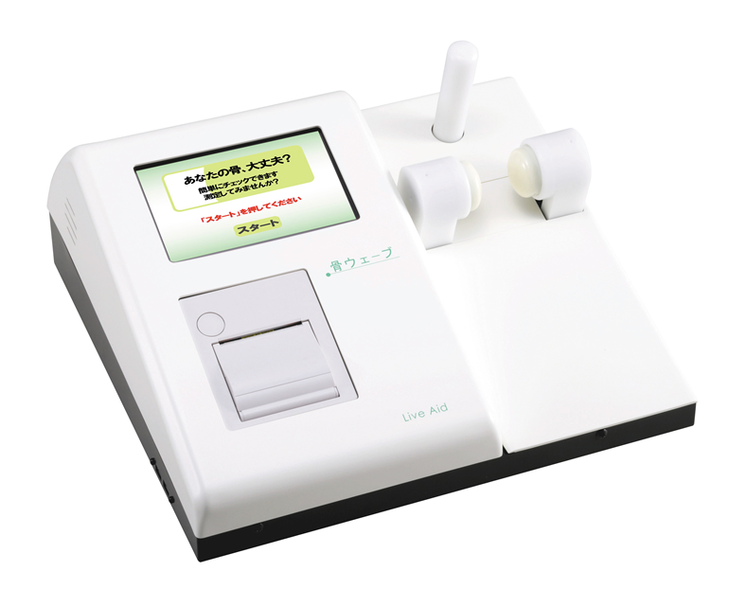
健康チェック
未来の健康を守る骨チェック
手首で約40秒！骨の健康度を音波で測定
測定項目とデータ活用
手首で骨波形を測定し、骨の健康度を５段階
（A~E)で算出。
将来のリスクを早期に認識し、予防対策に繋げます。
方法とイベント適正
手首測定タイプのため、靴下やストッキングを脱ぐ必要がなく、手軽で負担が少ない。
中高年層や運動不足が気になる層に有効
1日レンタル代
40,000円
＋
栄養士派遣代
30,000円
骨ウェーブ
費用：70,000円
Notes:
非医療機器のため。「骨密度」という言葉は使えません。
対象年齢 18~85歳

Slide 11
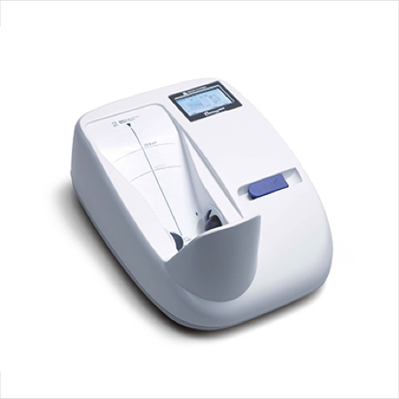
健康チェック
未来の健康を守る骨チェック
骨健康をセルフチェック！骨量（骨密度）測定
測定項目とデータ活用
骨の健康状態を10段階で「見える化」
結果データは生活習慣改善提案の入り口として活用。
方法とイベント適正
かかとを装置にセットするだけで、骨量（骨密度）を約１分で測定。
中高年層や運動不足が気になる層に有効
1日レンタル代
60,000円
＋
栄養士派遣代
30,000円
Benus evo
費用：90,000円

Slide 12
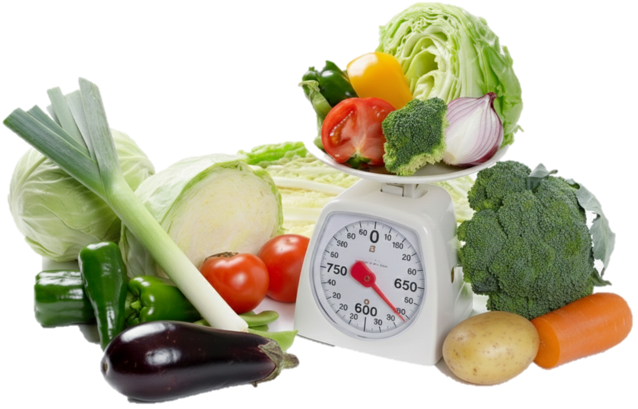
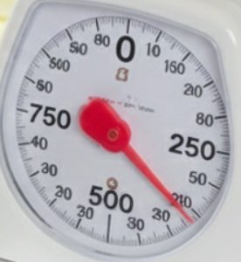
健康チェック
目利き力を磨いて野菜摂取目標を体感！
目標量350ｇの感覚を養う参加型クイズ
測定項目とデータ活用
複数の野菜からお皿に盛り付けます。
盛り付けた野菜をはかりにのせ、実際の重量を確認し、日頃の野菜摂取量が適切か重量感覚を通して
体感します。
方法とイベント適正
参加型でゲーム性が高いため、気軽に参加できる。
食材費
6,000円
＋
栄養士派遣代
30,000円
費用：36,000円

Slide 13

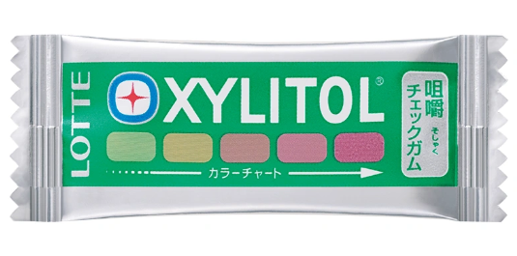
健康チェック
噛む力からアプローチする健康最適化
口腔機能の「見える化」による健康増進
測定項目とデータ活用
咀嚼能力を視覚化し、咀嚼は「消化の促進」だけでなく、「脳の活性化」や「肥満防止」など全身の
パフォーマンス向上へのきっかけ作りを提供します
8020財団
先着250名無料
（XYLITOL
6,500円/50人分）
＋
栄養士派遣代
30,000円
方法とイベント適正
約２分で測定完了。場所を選ばす、食事前後の導線で実施可能。
ゲーム性が高く、食堂の混雑時でも気軽に
参加できるため回転率が高い
費用：36,500円

Slide 14
（参考）
公益社団法人東京都栄養士会
栄養ケア・ステーション
料金表
講師（講和）
目安時間１時間 15,000円
Notes:
https://www.tokyo-eiyo.or.jp/user_data/editor/ckfinder/core/connector/php/upload/files/CS%E6%96%99%E9%87%91%E8%A1%A8_%2020250212(1).pdf
公益社団法人東京都栄養士会栄養ケア・ステーション（以下東京都栄養CS）料金表

